Slide 1
浏览器内核原理及优化
X5内核优化实践
rockling

Slide 2
背景
网页加载优化
页面渲染优化
后续展望

Slide 3

























腾讯浏览服务（TBS）
极速
省流
App：1000+
内核覆盖度：97%
TBS 云服务
云安全，云加速，云智能
安全
Internet
HTML5
Application
X5 内核
可靠，兼容，增强
稳定
Android
兼容
增强
能力
Tiny
SDK

Slide 4
内核演进
KHTML
WebKit
WebKit2
Blink
Froyo
GB
ICS
JB
KK
Lollipop
X5内核
m37
m53

Slide 5
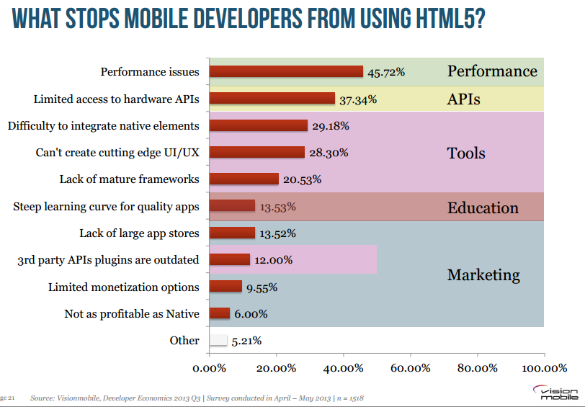

Slide 6
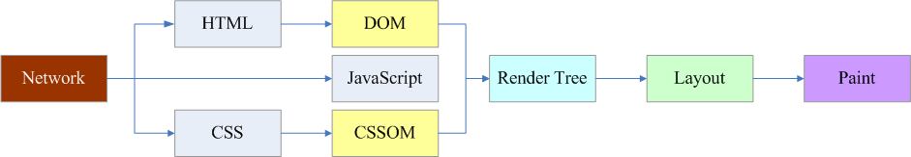
内核需要做哪些优化
页面加载速度 － “快”
页面交互 － “流畅”

Slide 7
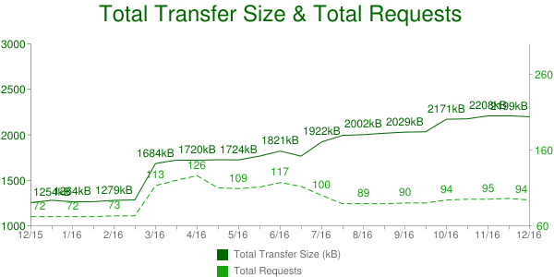
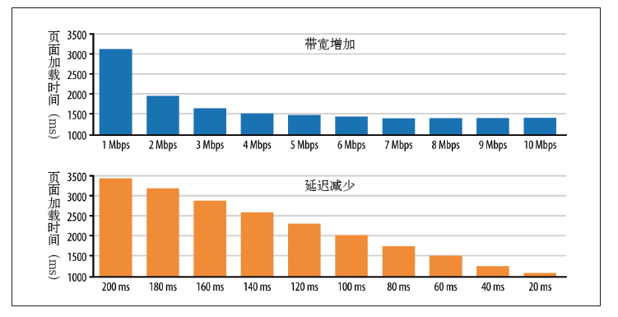
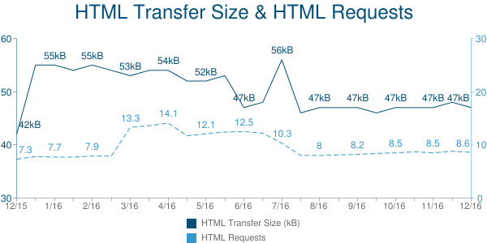
网页加载特点
网页加载通常为突发的大量小文件下载（short & bursty ）
94 requests, fetched from 18 hosts, with 2208 KB total transfer size
HTML: 10 requests, 50 KB
Images: 55 requests, 1484 KB
JavaScript: 22 requests, 387 KB
CSS: 7 requests, 77 KB
Other: 3 requests, 7 KB
From（HTTP Archive）
带宽与延迟的影响

Slide 8
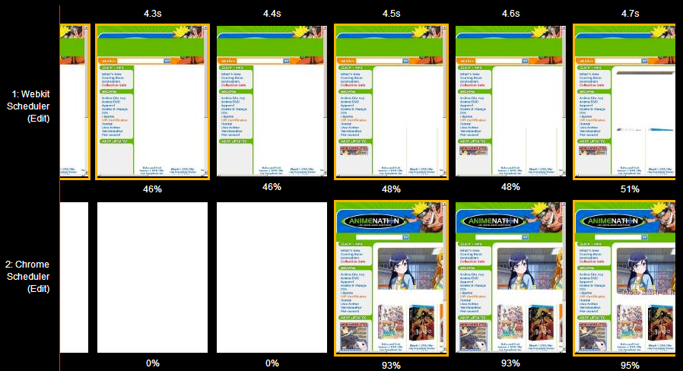
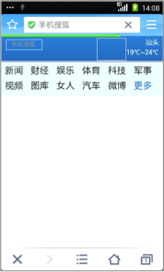


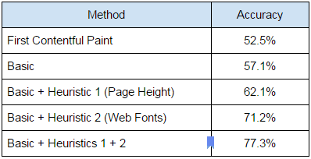
页面加载速度优化指标
You Can't Optimize What You Can't Measure
页面加载速度 －“快”
首字、首屏、全部完成时间
First Meaningful Paint
Hero Element (Link)

Slide 9
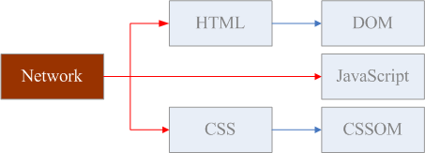
加载速度优化
尽快的加载资源
减少内核、网络加载资源延迟
网络层优化
DNS缓存
资源Socket 并发控制
预连接
资源优先级
透明代理 （HTTP → SPDY → HTTP2 → QUIC？）
DNS
Socket Connect
HTTP
Download
Notes:
尽快的加载资源
减少内核、网络加载资源延迟
加载有效的资源，并尽快显示出来
以首屏为阶段性目标，加载

Slide 10


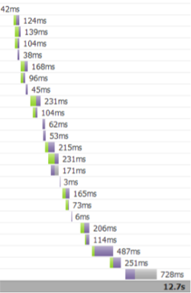
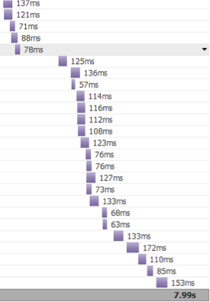

优化效果
12.7s
7.99s

Slide 11
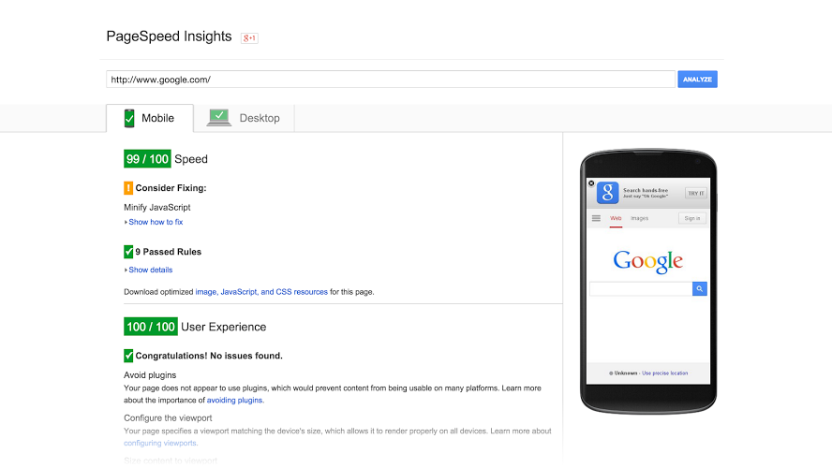
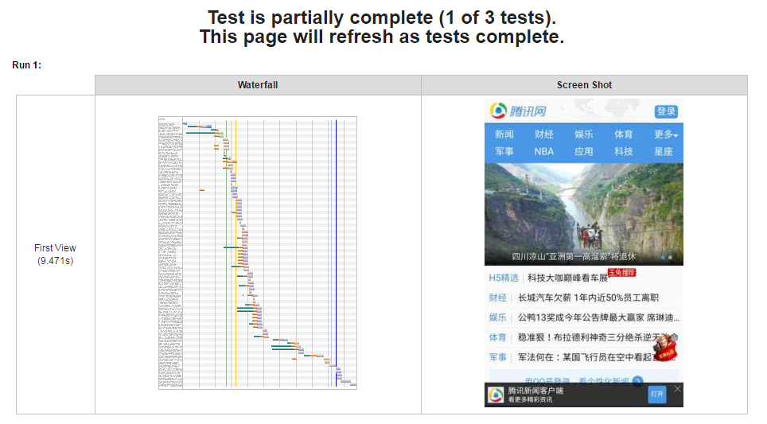
前端推荐工具
PageSpeed Insight
Webpage Test

Slide 12
内核后续优化方向
是否能够更快？
Hybrid App 需要更快的加载速度
离线包
小程序
更贴近Native App的加载方式

Slide 13
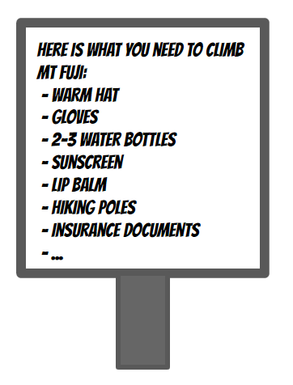
Let’s go climb Mt Fuji!
...
There we are, Mt Fuji!
Let’s go fetch these items ♪
Here is what you need to climb Mt Fuji:
- WARM HAT
- Gloves
- binoculars
- 2-3 water bottles
- sunscreen
- Lip BALM
- Hiking Poles
- Insurance documents
- First Aid kit

Slide 14
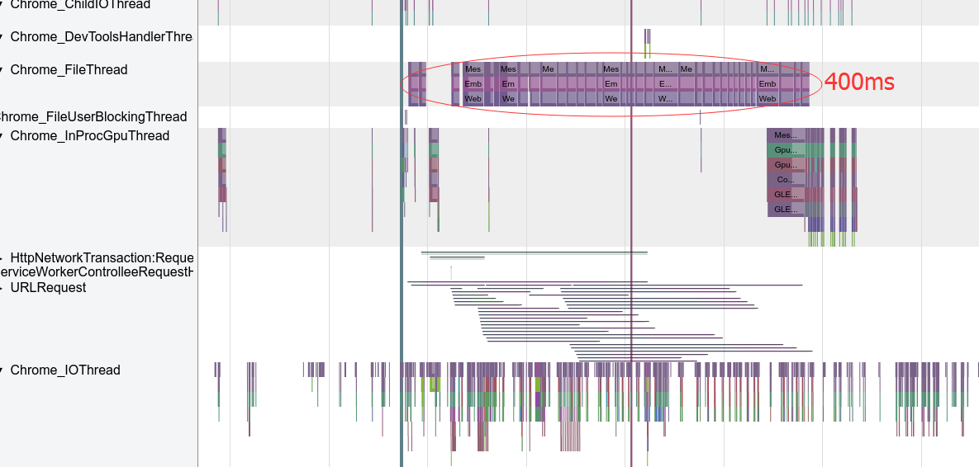
基于ServiceWorker的加载
用户操作
Webview
Navigate
ShouldInterceptRequest
app校验、查询本地缓存
统一在webview内核File线程中排队
并经历好几个线程的中转到达app

Slide 15






基于ServiceWorker的加载
允许app提前将业务的资源放入到内核缓存，跳过shouldInterceptRequest，手机QQ上的个别业务上首屏性能有25%左右的提升。
Offline Package
优化前：
优化后：
Web Page
Service Worker
Cache

Slide 16
首屏标签
在首屏位置插入首屏标签，内核解析到首屏标签立即中止解析并排版和上屏
<html>
<meta name="x5-pagetype" content="optpage">
<body>
...
<first-screen/>
...
</body>
</html>

Slide 17
首屏标签
1000ms
1200ms
1400ms
1600ms
1800ms
1100ms
1300ms
1500ms
1700ms
1900ms

Slide 18
内核需要做哪些优化
页面加载速度 － “快”
页面交互 － “流畅”

Slide 19
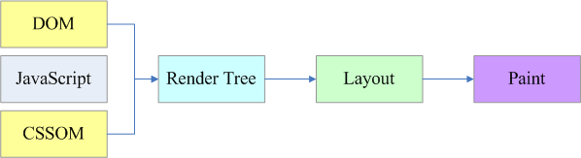
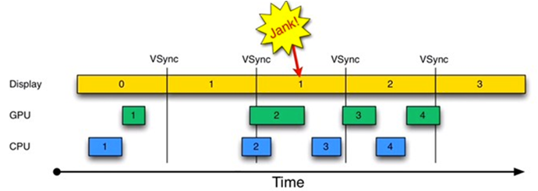
页面交互优化
“流畅”
滚动、缩放 －帧率 （60fps）、掉帧数
动画流畅
快速响应交互

Slide 20
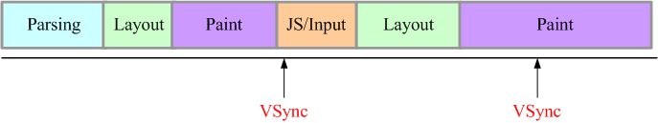
如何做到流畅
问题：
渲染速度受多种条件制约
渲染管线各阶段耦合紧密
避免重复绘制
解耦渲染管线

Slide 21
16.67ms
16.67ms
Main Thread:
JS
Paint/Raster
Composite
JS
Paint/Raster
Composite

Slide 22
16.67ms
16.67ms
Main Thread:
JS
Paint/
Record
Compositor Thread:
Scroll
Composite
Scroll
Composite
Raster
Raster
Raster Threads:
Raster
Raster
Raster
Raster

Slide 23
当前的渲染架构
图层混合，硬件加速
Accelerated Compositing
Render Object
Render Layer
Graphics Layer
div
Render Object
Render Object
Render Layer
p
span
Render Object
Render Layer
Graphics Layer
div
Dom Tree
Render Tree

Slide 24
优点
Layer 的内容变化，只需要更新所属的 GraphicsLayer 的缓存即可
CPU绘制内容（raster），GPU混合GraphicsLayer （composite）
分层依据
CSS Transform & Opacity
Fixed
Overflow-scroll
特殊元素（canvas、webgl）
eg:
* { -webkit-transform: translatez(0);
-moz-transform: translatez(0);
-ms-transform: translatez(0);
-o-transform: translatez(0);
transform: translatez(0); }
Notes:
每个浏览器或者不同版本的浏览器分层策略都会不同。但总体应该差不太多。
这个是chromium给出的分层原因和一些说明。
最常见的几个分层原因，一个是有transform；一个是包含硬件加速的元素，比如video、canvas等；当然fixed的元素肯定是分层的。
还有一个常见的容易被忽视的分层原因是下层的元素被分层了。

Slide 25
如何分层才是渲染最优的呢？

Slide 26

分层目的主要是减少重绘，当元素有位置变化时适合分层。

Slide 27

虽然分层能够减少浏览器的重绘。但是物极必反，分层太多则会导致浏览器遍历和计算的耗时变长，分层面积过大会导致渲染所用内存增大。

Slide 28
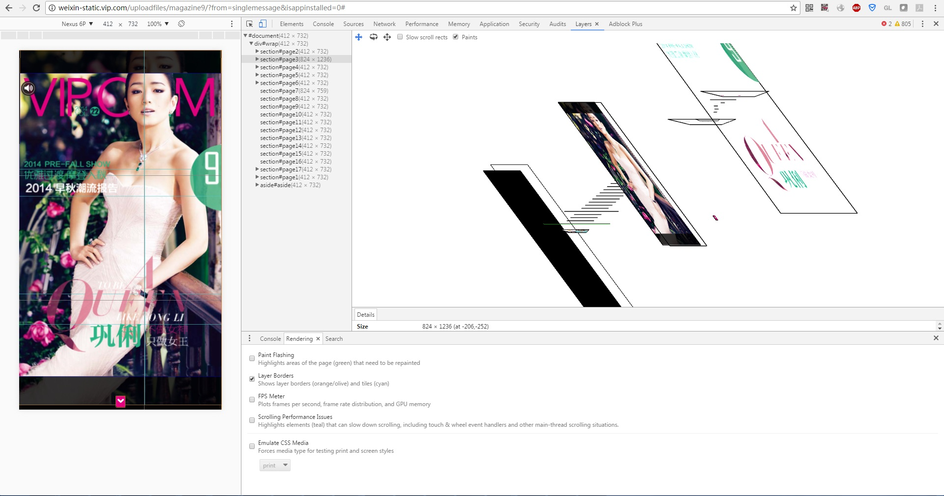
可视区域内分层太多且需要绘制面积太大，渲染性能非常差。甚至达到无法正确显示的地步。

Slide 29
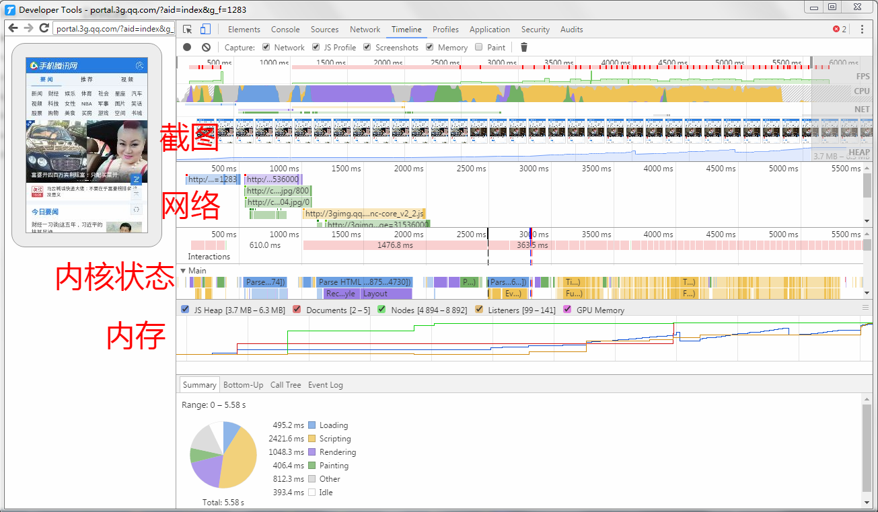


分层原则
分层总的原则是：减少渲染重绘面积与减少分层个数和分层总面积。
元素只有相对位置变化的需要分层。
元素更新频繁需要分层。
较长较大的页面注意总的分层个数。
避免某一块区域分层过多，面积过大。

Slide 30
背景
网页加载优化
页面渲染优化
后续展望

Slide 32
Web发展趋势
Hybrid App / Web App 对Web 提出了新的挑战 ： 不再是网页
前端
React 、 Angular、Vue …
AMP
虚拟DOM、组件化
终端
小程序
Progressive Web Apps （PWA）
内核
性能提升：架构优化、WebAssembly
更丰富的能力扩展：WebAR、WebVR

Slide 33
Applications (possibly multiple instances)
Browser UI
Web Platform
Web Platform
Web Platform
Web Platform
JS Runtime
Everything is a service
Mojo Connections
Sync
Device
Notification
Net
Rendering
FileSystem
Various system services

Slide 34
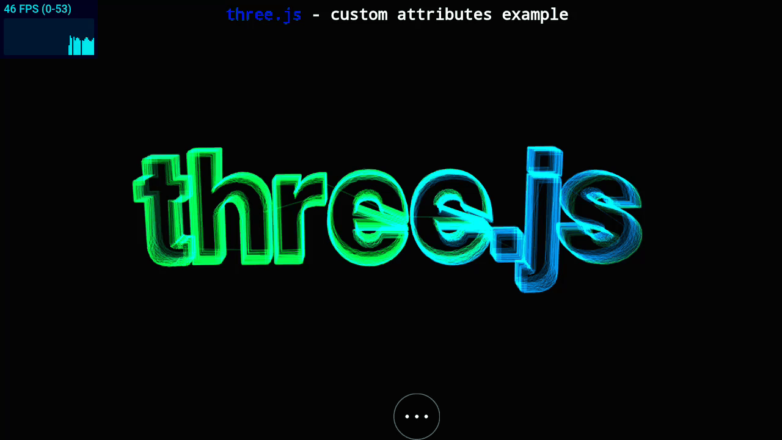


Slide 35

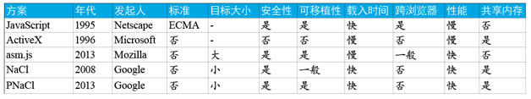
WebAssembly
Chrome、Firefox、Safari、Edge共同推动制定的一套标准
2017年2月28日，一致宣布MVP版本完成
Chrome M57版本支持
iOS 11支持
执行效率方面更加高效
执行效率约是JavaScript的2-3倍，Native的60%以上
WebAssembly与JavaScript可互相调用，并支持C/C++编码

Slide 36
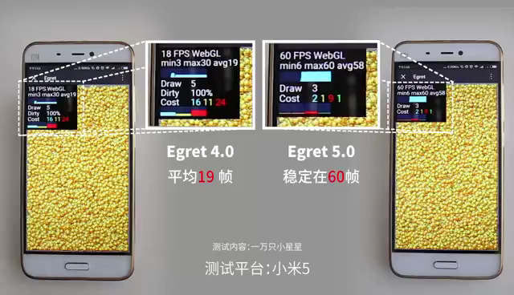
游戏引擎解决方案

Slide 37
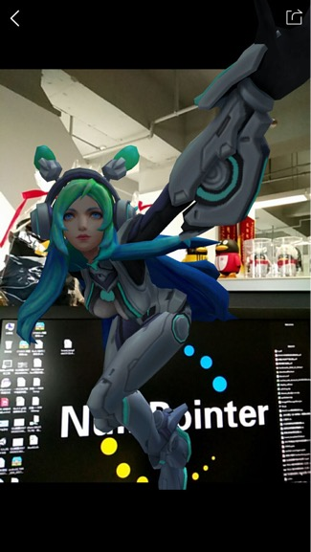

WebAR

Slide 38
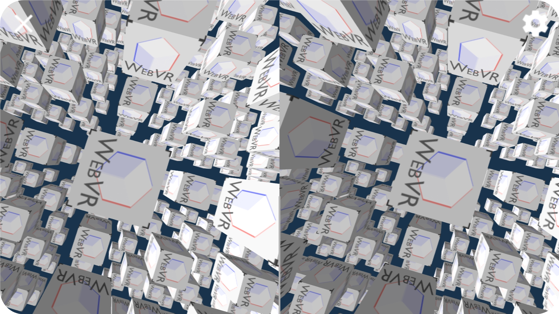
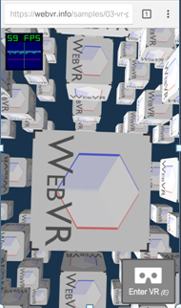
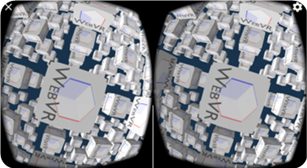
WebVR
Split Screen
Enter VR Mode
Stereosopic Rendering
Enter VR Mode

Slide 39
Web for All Web on Everything

Slide 40

Thanks！

